Slide 1
Родом из Англии: женский деловой костюм
УСТАВ
МОУ «Гимназия №2» (выписка)
8. Права и обязанности участников ОУ
8.2ж) посещать учебные занятия в деловом классическом костюме темного цвета
Утвержден Постановлением главы
администрации Балаковского муниципального
района Саратовской области от 27.06.08. №2307

Slide 2
Респектабельность, элегантность, стиль

Slide 3
Женский деловой костюм
юбка (в сочетании с пиджаком или жакетом) строгого покроя до колена;
пиджак (в сочетании с юбкой или брюками, жакетом и блузой);
блуза или рубашка (обязательная деталь для женского классического костюма)
брюки (в сочетании с блузой, жакетом или пиджаком);

Slide 4
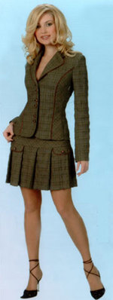
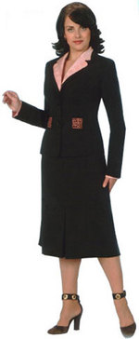
Деловой костюм с юбкой :

Slide 5
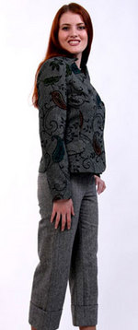
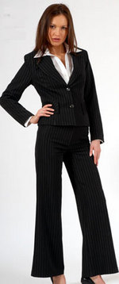
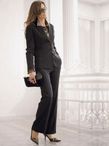
Деловой костюм с брюками:

Slide 6
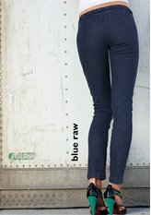
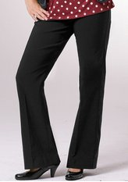
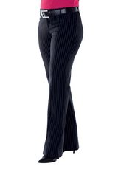
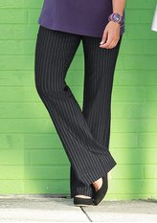
Деловой костюм с брюками:
Классические брюки Покрой этих брюк прямой, длина до косточки на щиколотке. Для их пошива чаще всего используется однотонная ткань. Реже классические брюки шьют из ткани в полоску или клетку. Идеально подходят для работы в офисе, для деловых встреч. Сочетаются с таким же пиджаком.

